Slide 1
Velkomen til
Notes:
LysVaken songen

Slide 3
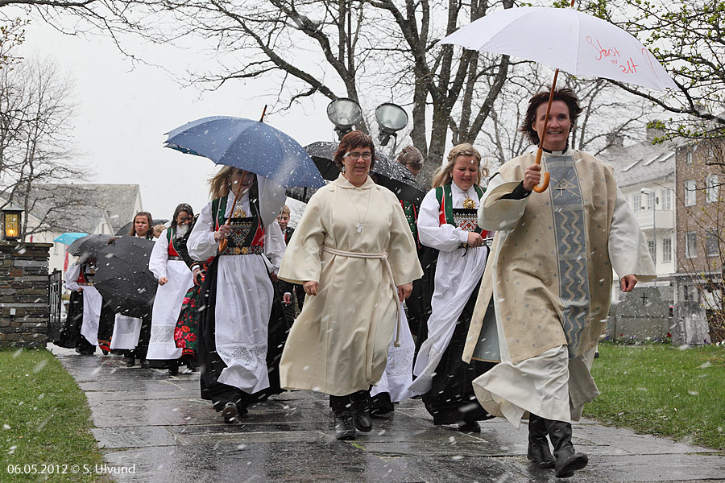
Velkomen til konfirmanttida

Slide 5
Innhald
Konfirmant-
tida
Guds-
tenester
Tema-
dagar
Teneste-
oppgåver
Leir på Helgatun
Under-
vising/
oppleving

Slide 6
Presentasjonsgudsteneste
i Vangskyrkja
sundag 2. september kl. 11:00

Slide 7
Felles undervisning
Tysdag 04.09. kl. 14:30 – 16:00 A, B og C
Onsdag 05.09. kl. 14:30 – 16:00 D, E og F
Tema for denne samlinga er gudsteneste
Tysdag 18.09. kl. 18:00 – 20:00
Gute- og jenteseminar for alle konfirmantane i bygda. Besøk frå Ungdom og medier

Slide 8
Gudstenester
Presentasjonsgudsteneste 2. september Kl. 11:00 i Vangskyrkja
Ung Messe fredag 26. oktober kl. 19:30
Ljosmesse fredag 7. desember kl. 19:30

Slide 9
Ein gudsteneste der konfirmantane hjelper til. I lag med prest, kyrkjetenar eller klokkar.
Resten av gudstenestene velgjer konfirmantane sjølve når dei vil gå. Kan vere lurt å ta med ein i jula og ein i påska.

Slide 10
Konfirmasjon 2013
Laurdag 4. mai kl. 10:00 for A
kl. 12:00 for B
Sundag 5. mai kl. 10:00 for C
kl. 12:00 for D
Sundag12. mai kl. 10:00 for E
kl. 12:00 for F

Slide 11
UNDERVISING
Knytta til den gruppa dei vel/får
Refleks-konfirmantar
Film og bibel-konfirmantar
K-konfirmantar
KRIK-konfirmantar
Oversikt vert sendt ut i august

Slide 12
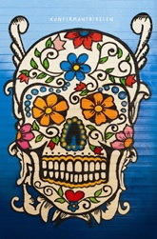
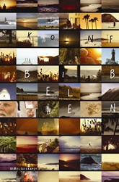
UNDERVISING
Ulike tema henta frå Bibelen og livet vårt

Slide 13
www.kbibel.no

Slide 14
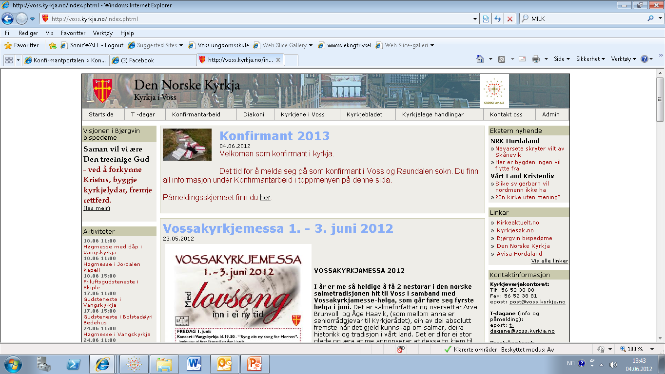
Påmelding: www.voss.kyrkja.no

Slide 15
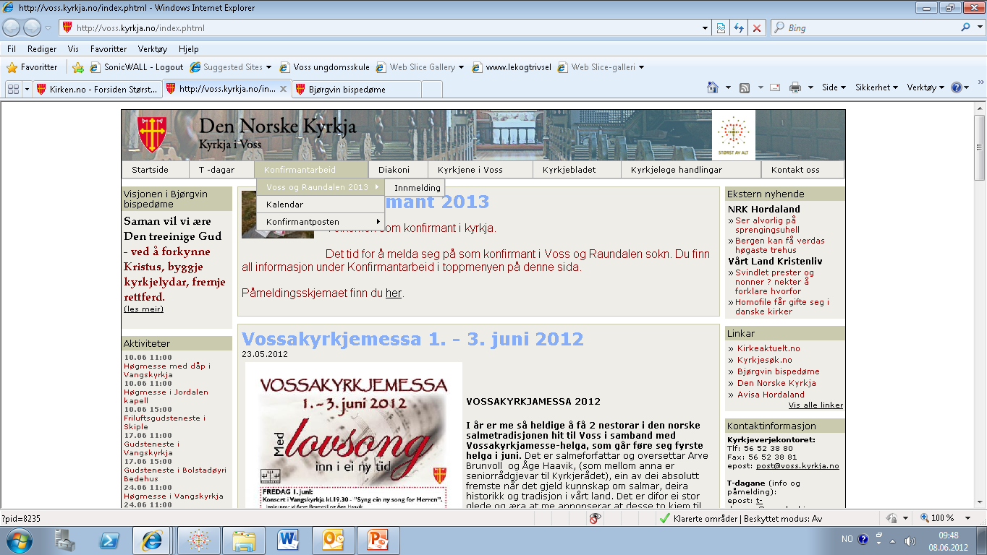

Slide 16
K-konfirmantar
Måndag eller torsdag
etter skuletid,
kl. 14:30-16:00
i Vonheim eller i Vangskyrkja.
Ti samlingar med ulike tema/
opplevingar

Slide 17
Film og Bibel
Ein onsdag i månaden
Kl. 14:30- 17:00
eller
kl. 19:30-22:00
i Vonheim

Slide 18
Refleks TenSing
Torsdagar:
Middag kl. 16:15
Kr. 30,-
Øving 18:00-21:00
Grupper: Dans, drama, band, pause, teknikk
Alle syng i koret noko av tida.

Slide 19
Gutta sin dans

Slide 20
KRIK-konfirmant
Ei samling i månaden
KRIK- Challange på Voss i februar
Bretur etter konfirmasjonen?

Slide 21
Tensteoppgåver
Tysdag 19. mars:
Konfirmantane er bøssebærarar for Kirkens Nødhjelp

Slide 22
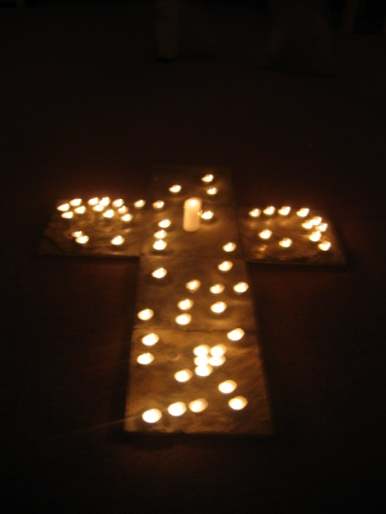
Leir på Helgatun
Januar, veke 3 eller 4, torsdag til laurdag.
Undervising, humor, song, snø, mat, natterangling (litt ☺), latter, bøn, levende lys…

Slide 23
Økonomi
Materiell: 200,-
Helgatun: 950,-
Refleks: 300,-
Film og bibel: ?
K-konfirmantar: 0,-
KRIK-konfirmantar: Leir (ca. 1000,-)

Slide 24
Velkomen til
konfirmanttida

Slide 25
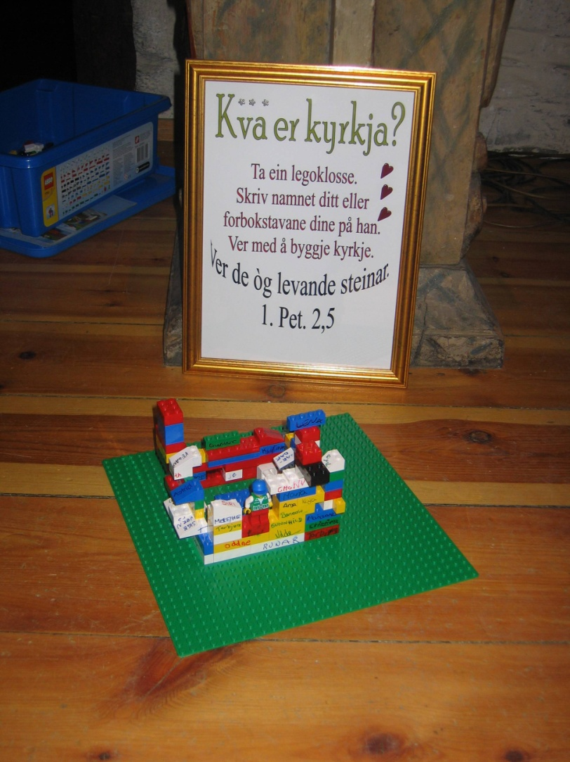
Beautiful, beautiful,
Jesus is beautiful
and Jesus makes
beautiful things of my life.
Carefully touching me,
making my eyes to see
that Jesus makes
beautiful things of my life.

